Slide 1


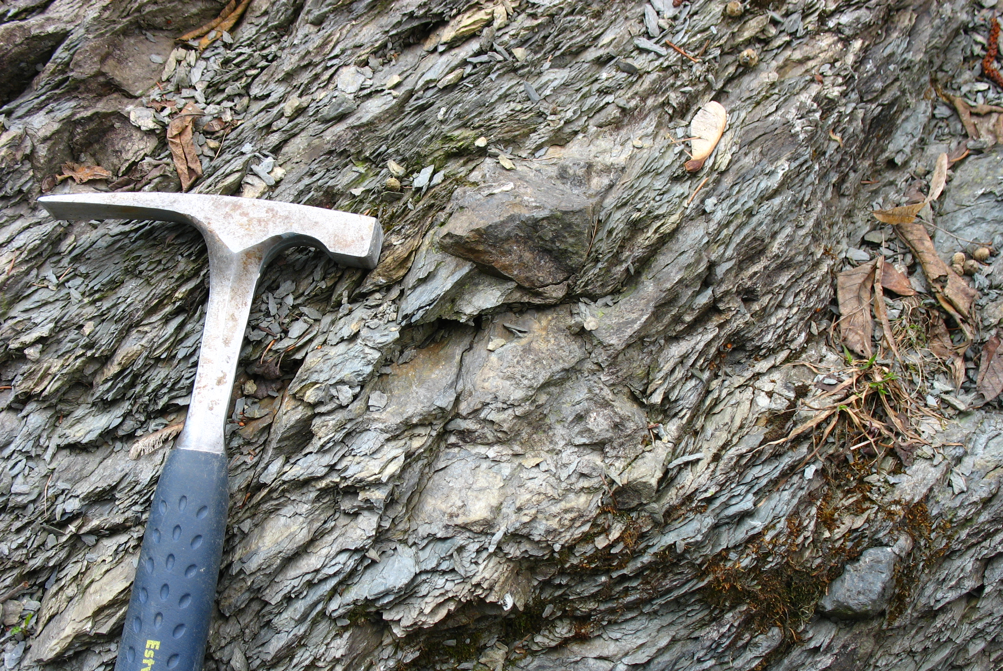
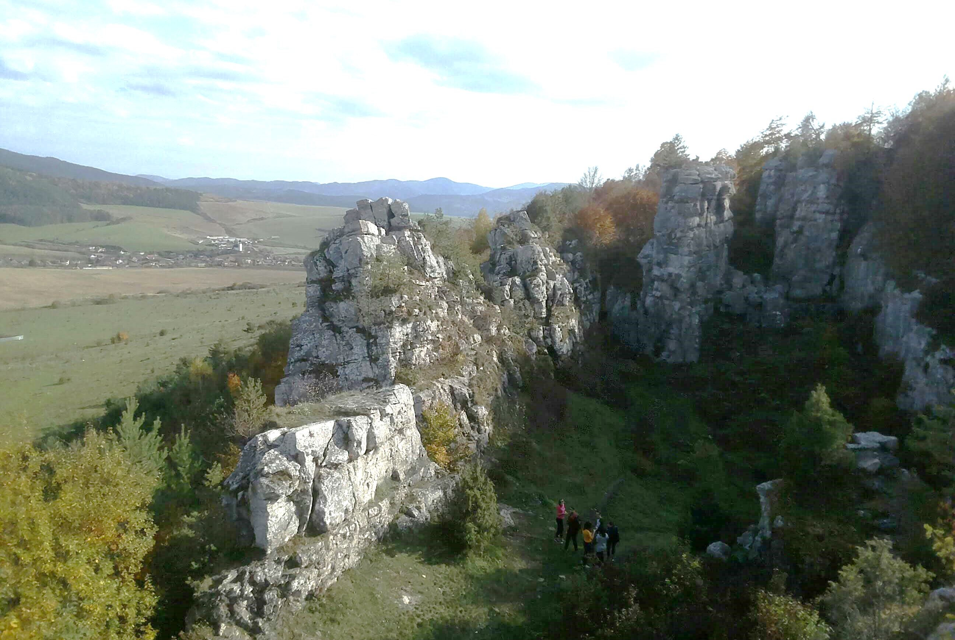
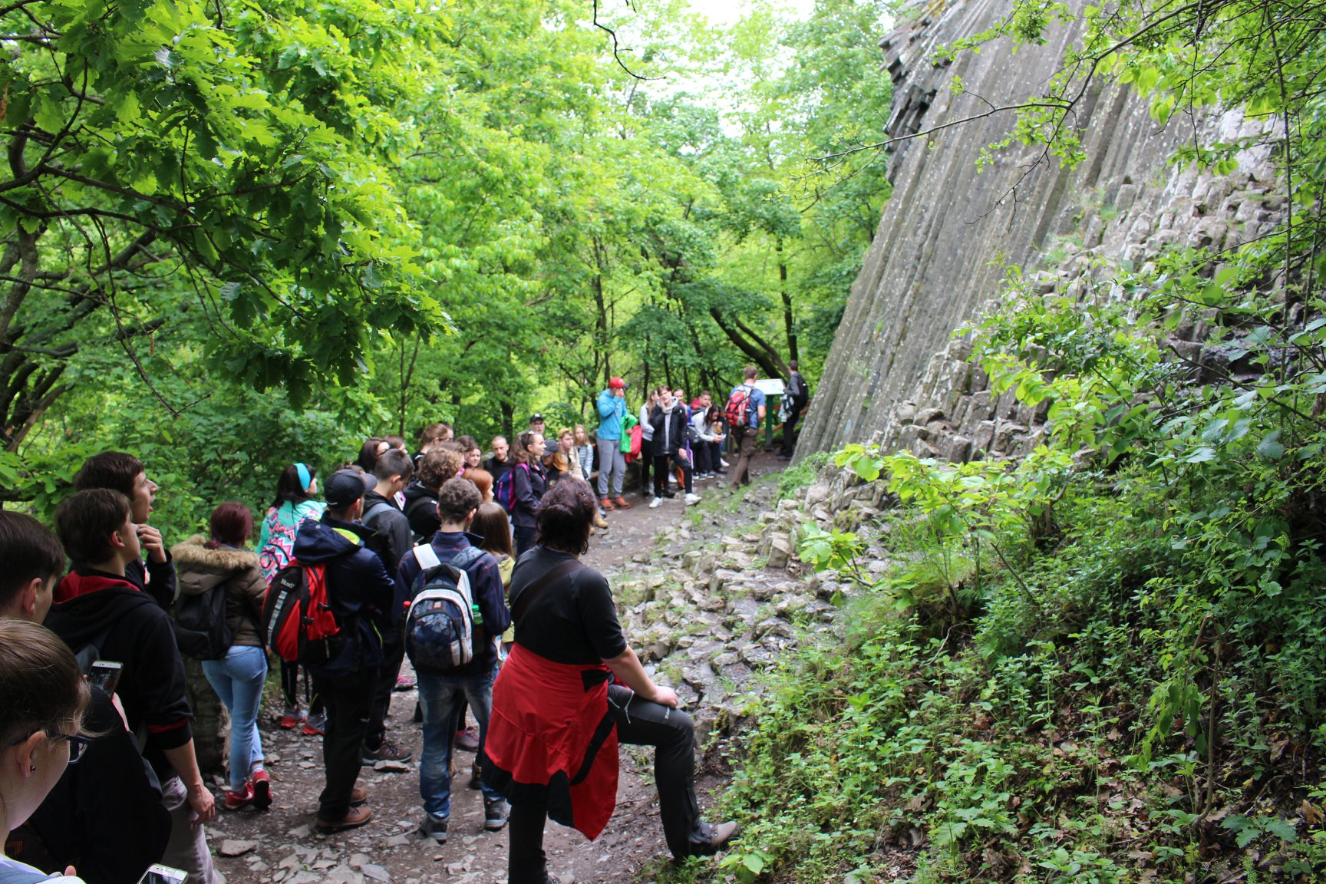
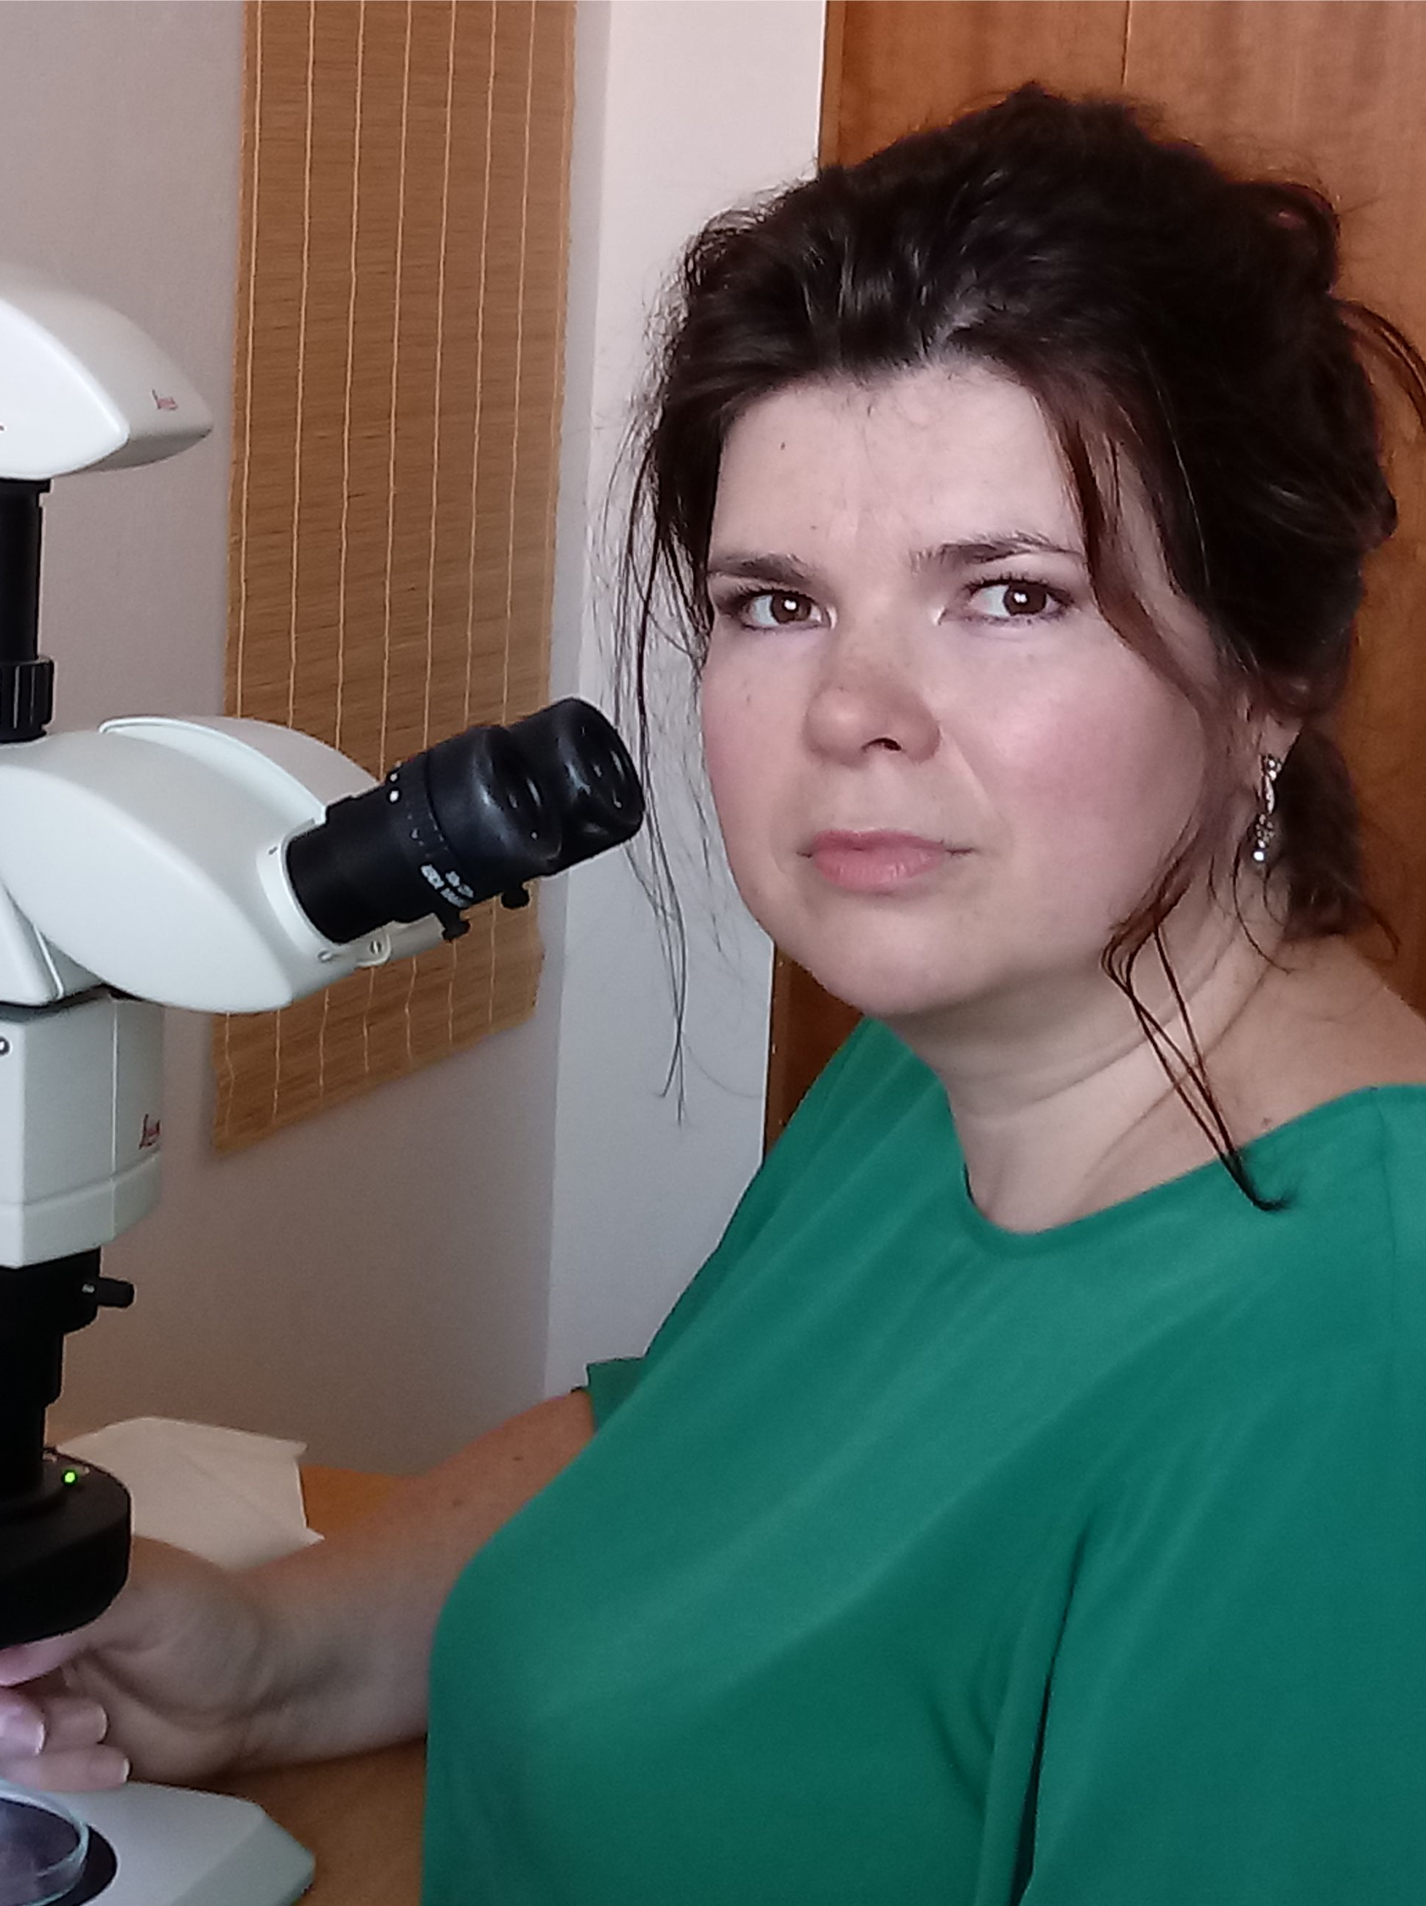
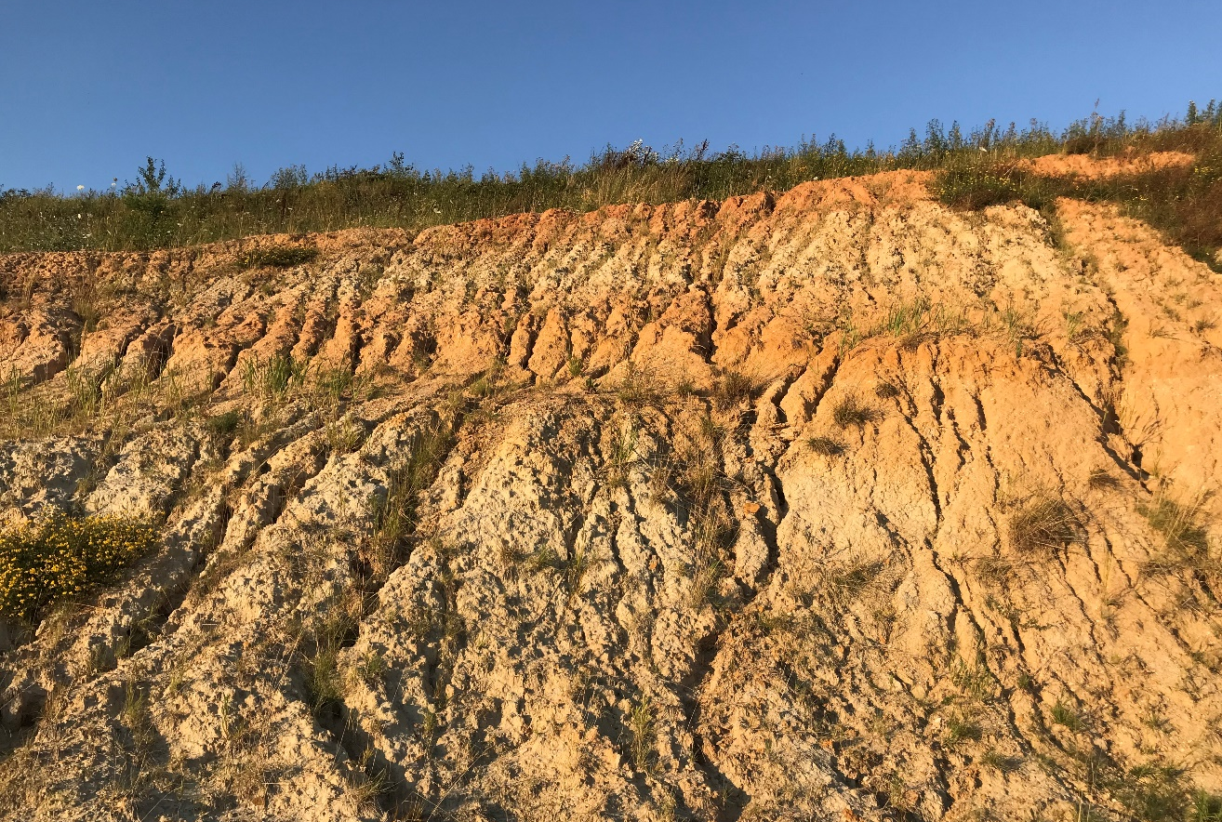
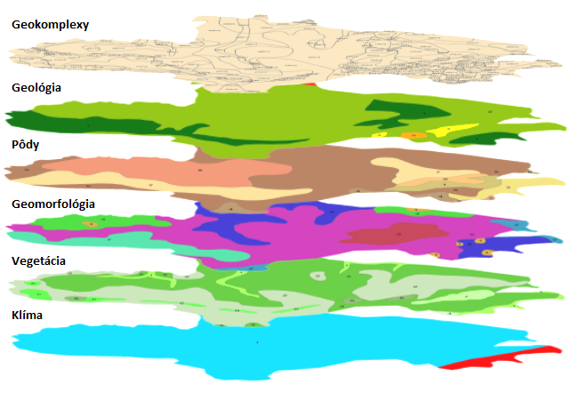
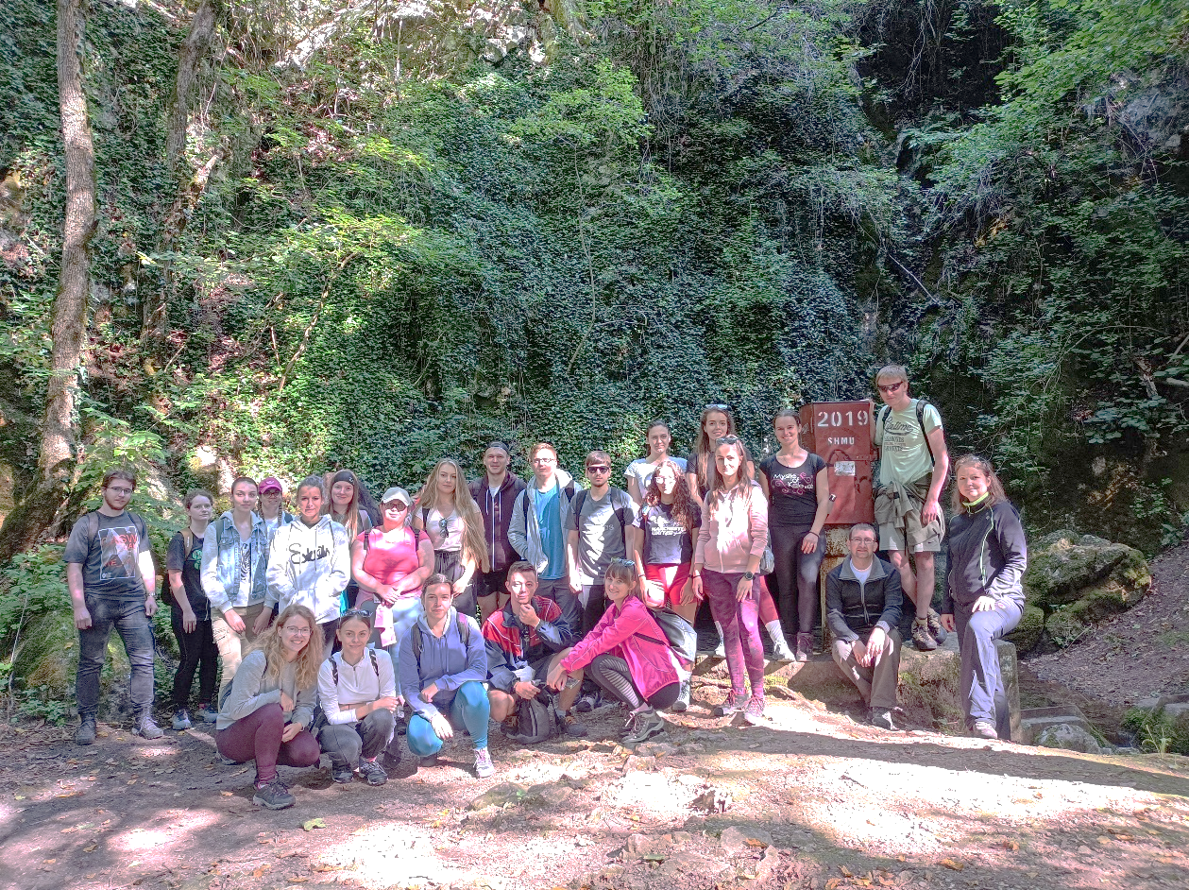
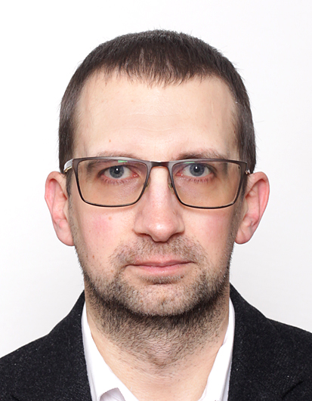
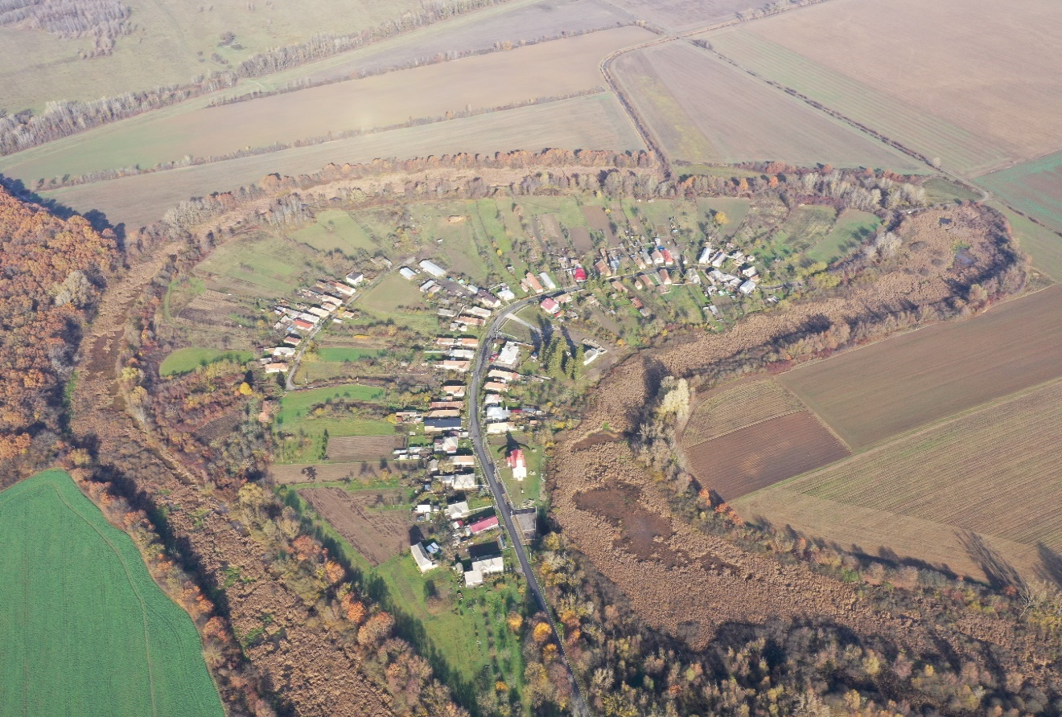
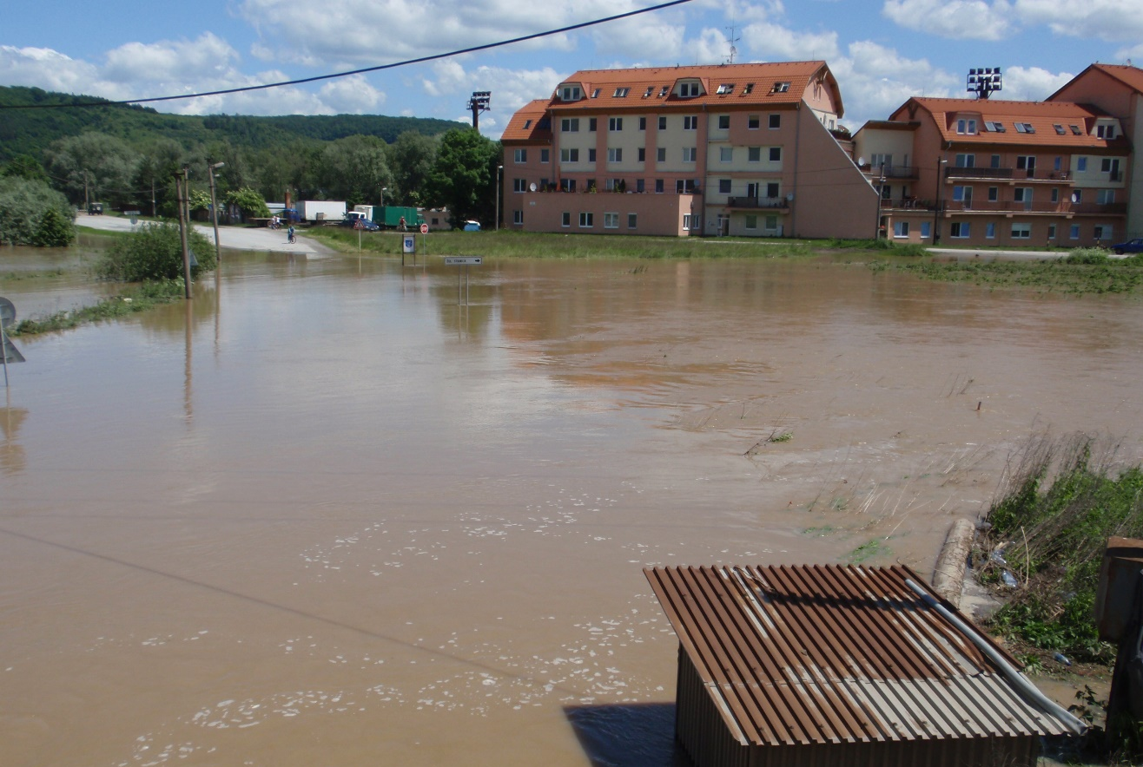
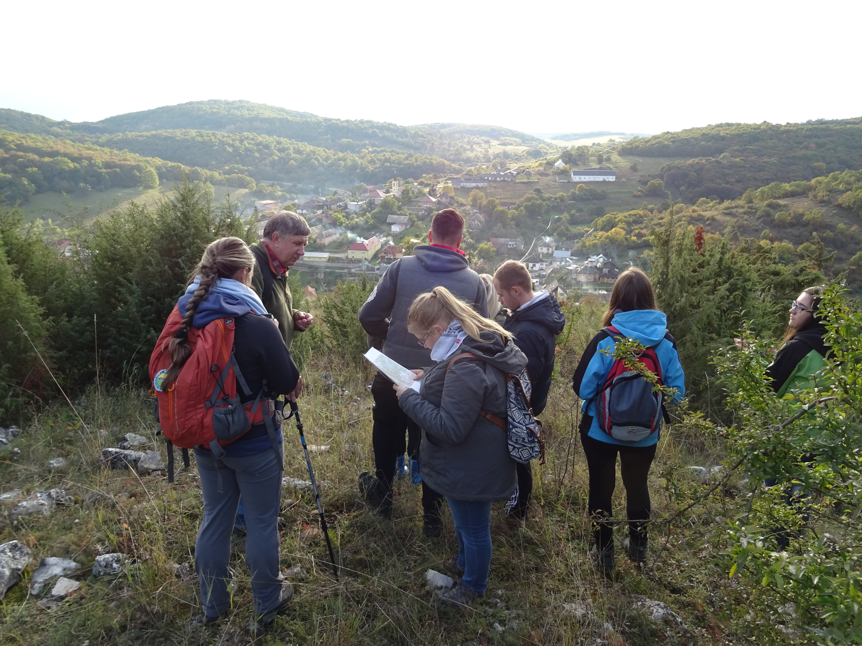
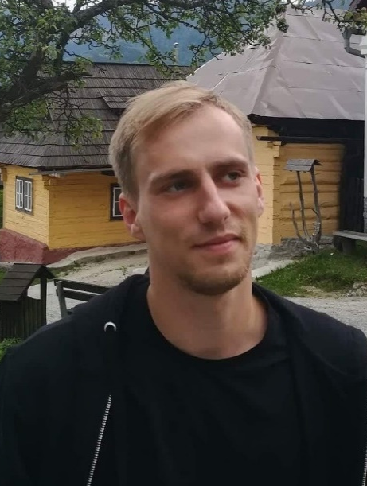
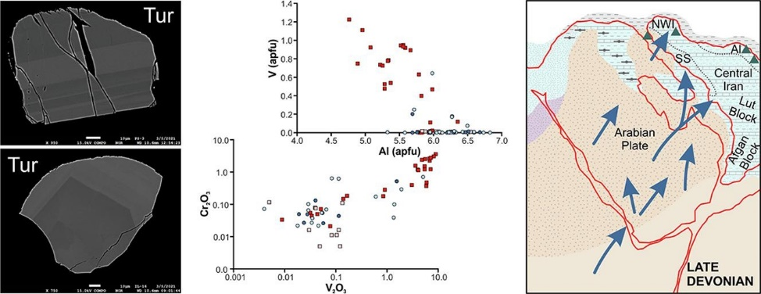
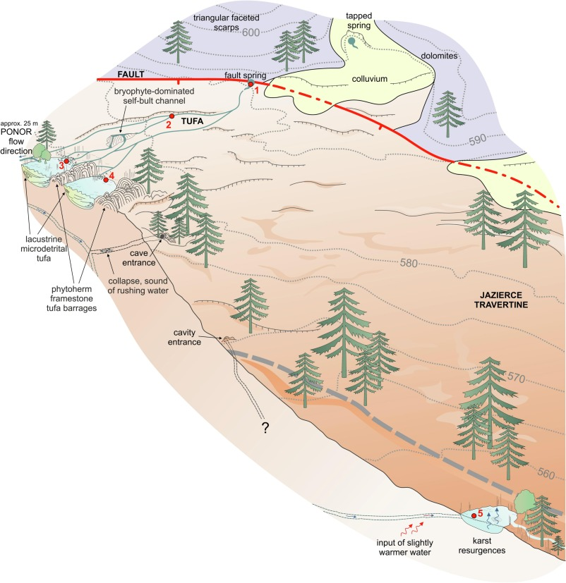
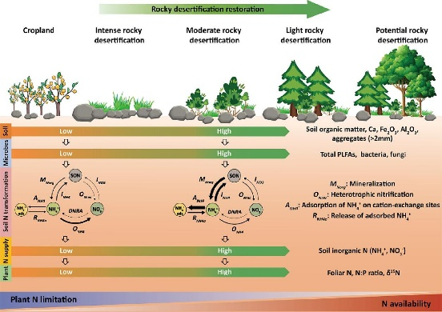
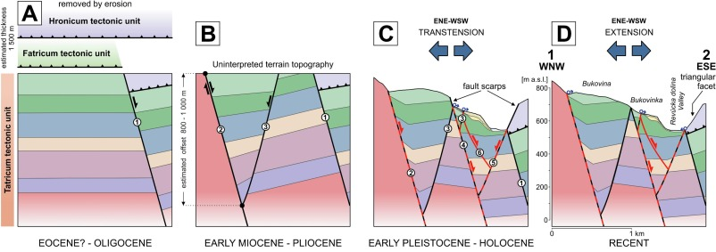
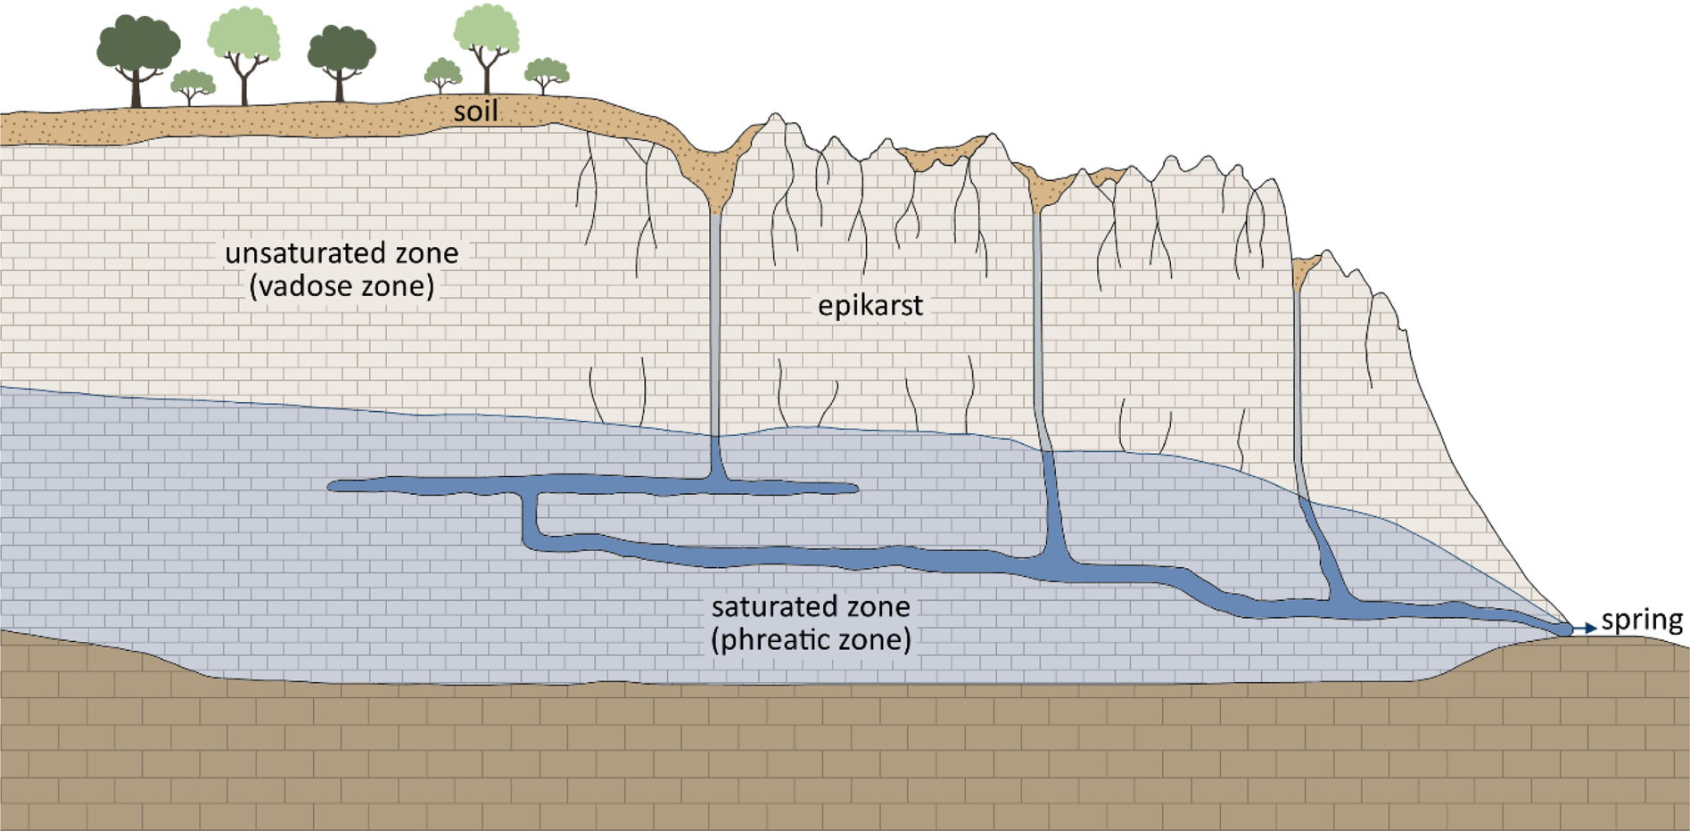
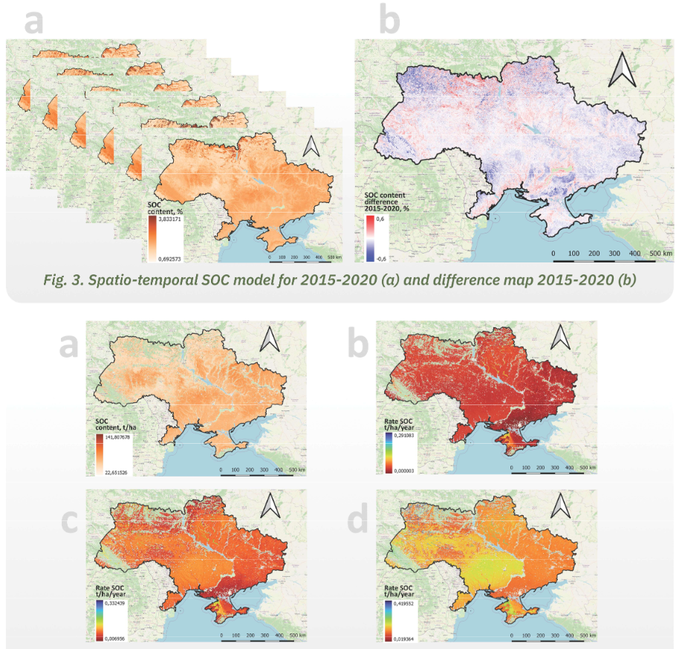
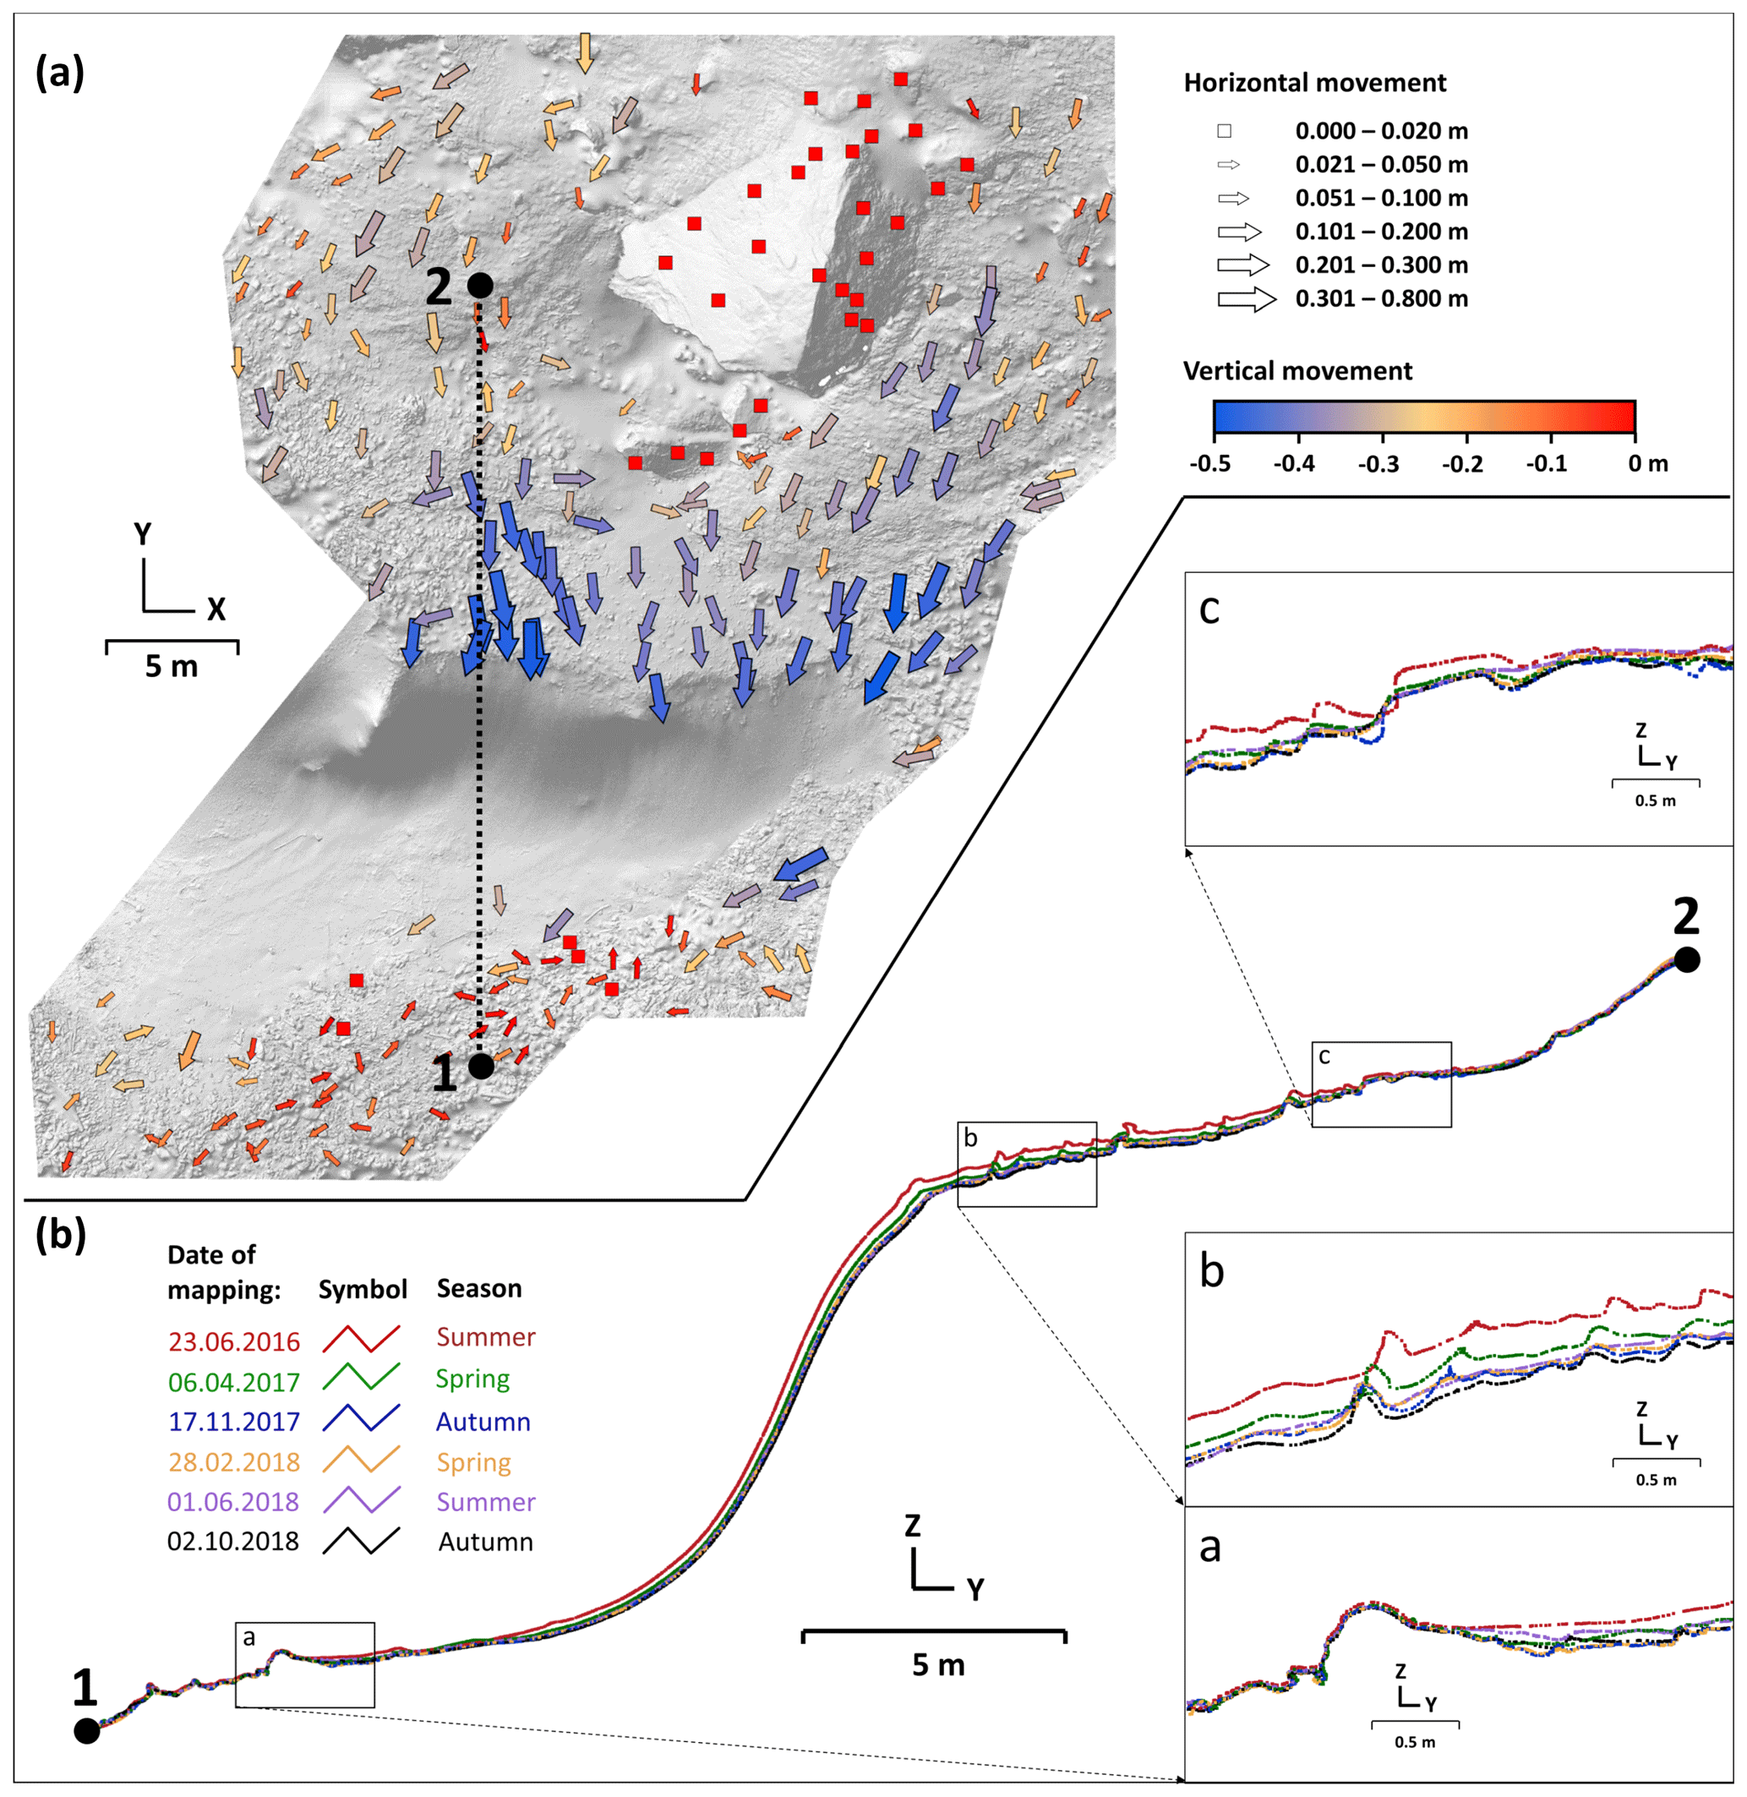
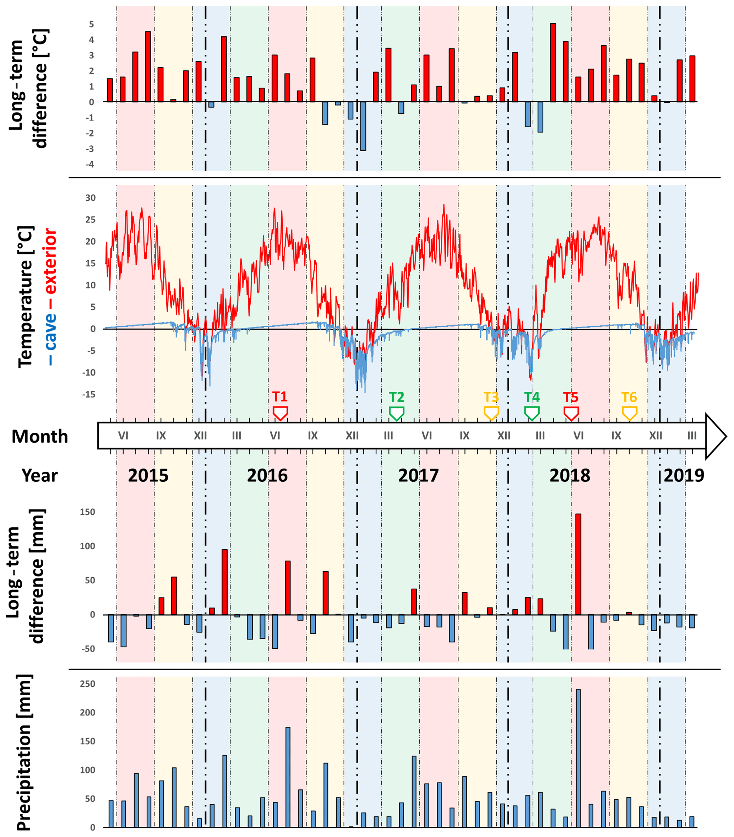
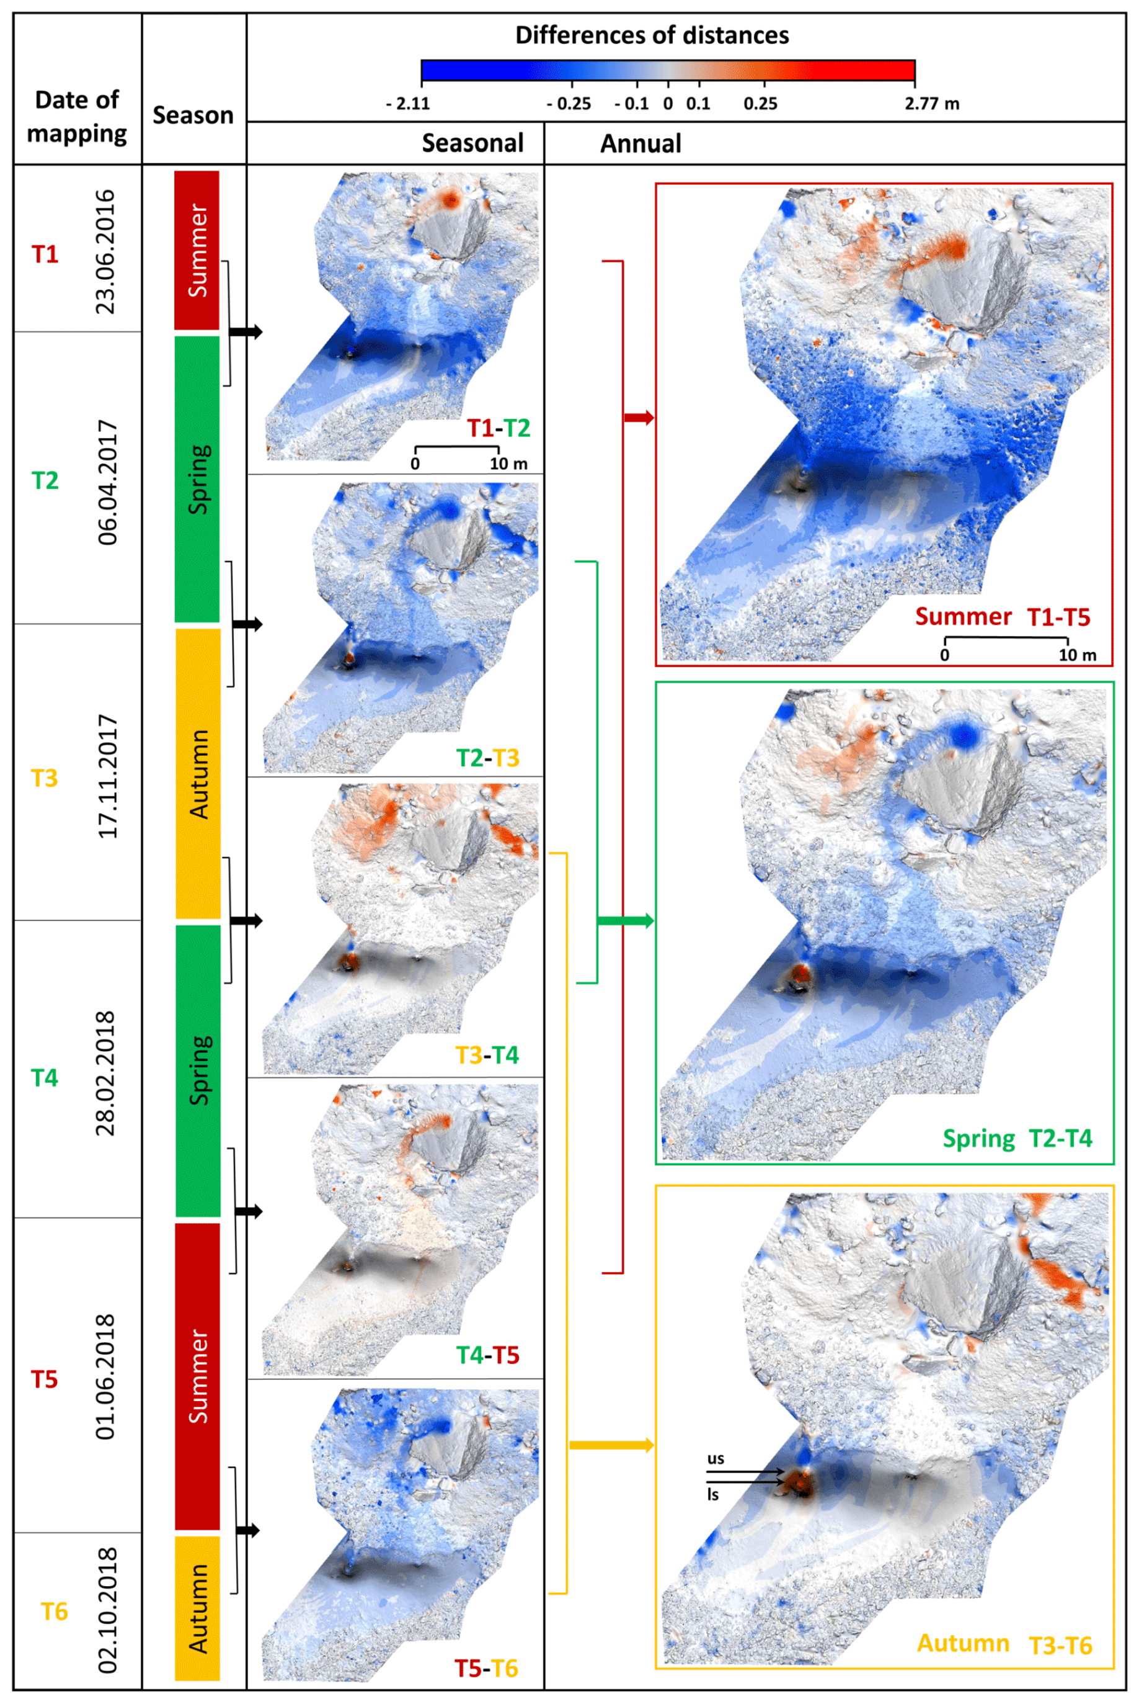
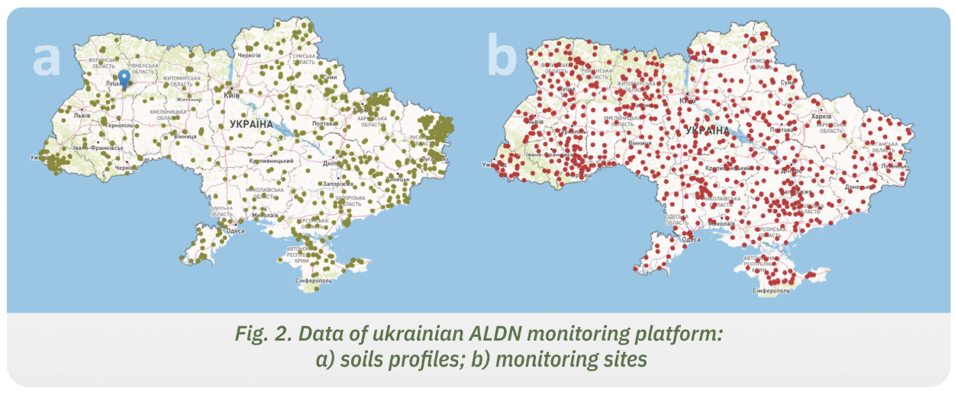
ODDELENIE FYZICKEJ
GEOGRAFIE A GEOLÓGIE
Zamestnanci
Výučba
Vedúca oddelenia:
Bakalársky stupeň
Magisterský stupeň
Exkurzie a terénne praktiká
Výber z predmetov
Výber z predmetov
Výber z predmetov
RNDr. Alena GESSERT, PhD.,
univerzitný docent
Kontakt:
alena.gessert@upjs.sk
tel.: 055 234 2422
miestnosť: SJ2O80
Zameranie:
geomorfológia krasu a jaskýň, geohydrochémia, vplyv človeka
na krasové územia
Pracovníci:
Základy geológie pre geografov
Študent získa zručnosti pri rozoznávaní základných genetických typov hornín a minerálov, ako aj základné zručnosti pri získavaní dát z horninových odkryvov.
Krajina vo štvrtohorách
Študent získa prehľad o problematike klimatických zmien a nadväznej zmene krajinnej pokrývky, o zmenách v distribúcii a charaktere kvartérnych depozitov.
Geologická exkurzia
Študent získa lepšiu predstavu o geopriestorovom rozložení geologických štruktúr a geologických fenoménov v teréne.
doc. Ing. Katarína BÓNOVÁ, PhD.
Kontakt:
katarina.bonova@upjs.sk
tel.: 055 234 2587
miestnosť: SJ2O79
Zameranie:
geológia, proveniencia sedimentárnych hornín, paleogeografia
Mgr. Imrich SLÁDEK, PhD.
Geomorfológia
Študent získa znalosti o typoch reliéfu Zeme
a procesoch, ktoré ho modelovali, naučí sa skonštruovať geomorfologické profily či geomorfologickú mapu, hodnotiť reliéf v GIS.
Geoekológia
Absolvent predmetu bude schopný samostatne analyzovať FG komplexy v krajine, kategorizovať typy krajiny, čo vytvorí predpoklad pre správny rozhodovací proces.
Exkurzia z fyzickej geografie
Študent získa vedomosti o rôznych typoch krajiny a vzájomných vzťahoch medzi FG
sférami a ich diferenciácií.
Kontakt:
imrich.sladek@upjs.sk
tel.: 055 234 2254
miestnosť: SJ2O77
Zameranie:
fyzická geografia, mikrogeografia,
geochémia krajiny
Mgr. Jozef ŠUPINSKÝ, PhD.
Kontakt:
jozef.supinsky@upjs.sk
tel.: 055 234 2254
miestnosť: SJ2O77
Geografia atmosféry a hydrosféry
Študent získa rozsiahle vedomosti o atmosfére a hydrosfére, o ich priestorovej diferenciácii
a tiež zákonitostiach formovania jednotlivých zložiek.
Prírodné hrozby a riziká
Študent získa poznatky o prírodných hrozbách, ktoré vplývajú na činnosť človeka a bude schopný vyhodnotiť jednotlivé procesy na modelových situáciách a uviesť možnosti mitigácie.
Metódy fyzicko-geografického výskumu
Predmet je zameraný na mapovanie a pochopenie vybraných fyzicko-geografických javov v teréne a ich vizualizáciu. Témy a zameranie mapovaní sa obmieňajú.
Zameranie:
pozemné laserové skenovanie,
hydrodynamické a mikroklimatické modelovania, speleokartografia
Veda a výskum
Vybrané oblasti výskumu:
Proveniencia a paleogeografické rekonštrukcie
Krasová denudácia a hydrogeochémia
BÓNA, J., GALLAY, M.,
MACKOVÁ, A., BÓNOVÁ, K.,
LITTVA, J., & HÓK, J. (2024).
Travertine and calcareous
tufa occurrences as an indicator
of the ongoing tectonic activity
of the Central Slovak Fault System
inferred from airborne laser scanning
data, geomorphometric, and structural analysis (Northern Slovakia). Geomorphology, 109420.
SLÁDEK, I., GESSERT, A., BRAUN, M., HEIM, E., CZÉBELY, A., PALCSU, L. (2023). Chemical denudation dynamic based on hydrochemical measurements in the area of Drienovecká jaskyňa Cave basin
(Slovak karst, Slovakia). Geographia Cassoviensis, 17, 2, 129-149.
PALCSU, L., GESSERT, A., TÚRI, M., KOVÁCS, I., FUTÓ, I., ORSOVSZKI, I., PUSKÁS PRESZNER, A., TEMOVSKI, M., KOLTAI, G. (2021). Long-term time series of environmental tracers reveal recharge and discharge conditions
in shallow karst aquifers in Hungary and Slovakia.
Journal of Hydrology - Regional Studies, 36, 100858.
BÓNOVÁ, K., JAFARZADEH, M., BÓNA, J., MIKUŠ, T., ANJERDI, J., NAJAFZADEH, A., MAHARI, R. (2021). Constraints of rare detrital V-rich tourmaline and rutile on Late Devonian palaeogeographic reconstruction in the Azarbaijan district, NW Iran. Journal of Asian Earth Sciences, 104943.
BÓNOVÁ, K., BÓNA, J., GALLAY, M., HÓK, J., BELLA, P., PAŃCZYK, M., ... & MIKUŠ, T. (2024). Reconstruction of ancient drainage in the contact karst of the Harmanecká dolina Valley, Western Carpathians, based on mineralogical data from the allochthonous sediments and isobase geomorphometry. Earth Surface Processes and Landforms, 49(5), 1682-1704.
.
WEN, D., HUANG, Y., HUANG, Y., DING, N., NI, K., WANG, H., ELRYS, A. S., MENG, L., ZHU, T., GESSERT, A., MÜLLER, CH. (2024). Karst rocky desertification restoration increases soil inorganic N supply
to reduce plant N limitation. Catena, 241, 108012.
Výskum pôd a pôdneho CO₂
Dynamika zaľadnenia a mikroklímy jaskyne
MULVEY, P., MULVEY, F., DMYTRUK, Y., CHERLINKA, V., BOINCEAN, B., BAI, Z., DENT, D. (2024). Hidden in plain sight. Global heating, the small water cycle, and the social contract. International Journal of Environmental Studies, 81(1), 177-188.
DMYTRUK, Y., CHERLINKA, V., CHERLINKA, L., & DENT, D. (2023). Soils in war and peace. International Journal of Environmental Studies, 80(2), 380-393.
DMYTRUK, Y., CHERLINKA, V. (2022). Cartographic technique for determining areas of soil contamination by heavy metals. International Journal of Environmental Studies, 80(2), 451-463.
ŠUPINSKÝ, J., KAŇUK, J., HOCHMUTH, Z., GALLAY, M. (2019). Detecting dynamics of cave floor
ice with selective cloud-to-cloud approach. The Cryosphere, 13, 2835-2851.
Vybrané projekty:
VEGA 1/0168/22: Paleogeografické a geodynamické interpretácie detritických minerálov z vybraných oblastí Západných Karpát: prípadová štúdia identifikácie charakteru transportných podmienok a zdrojových oblastí v krasových a nekrasových územiach
KEGA 016UPJŠ-4/2021: Medzinárodný rok jaskýň a krasu - vzdelávajme sa, skúmajme a chráňme
GINOP-2.3.2-15-2016-00009 ‘ICER’ and by the János Bolyai Research Scholarship of the Hungarian Academy of Sciences

